Slide 1
Rubric評分表編製與使用
臺北醫學大學教師發展中心 溫子欣

Slide 2
甚麼是Rubric評分表？p4
同學問王老師：「老師，甚麼是好的『書面報告』？」
小組課堂報告即將舉行，並且在報告中進行學生互評，學生問王老師說：「老師，我們要用什麼樣的標準來打分數？」
同一門課程的該項作業，分組由王老師等數位教師帶領與評分時，如何減少評分誤差？

Slide 3
傳統的評分方式p4
教師對於該項作業的評分，心中自有一把尺。
對於該項作業，打出一單一分數。
Rubric評分表：將教師心中的那把尺具體呈現。

Slide 4
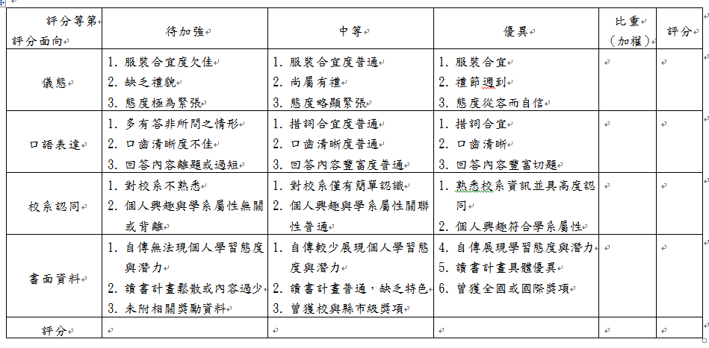
其實我們都看過Rubric p5

Slide 5
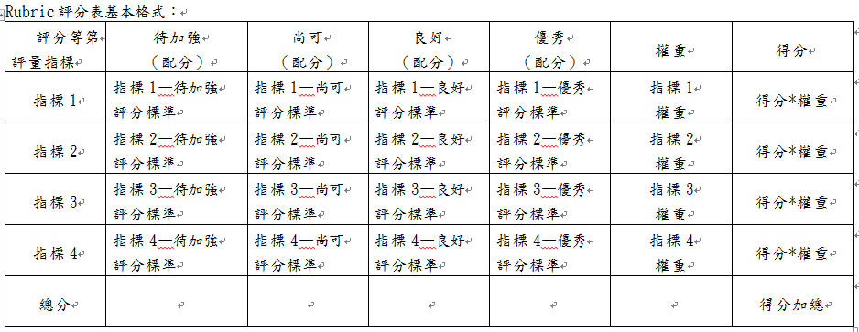
Rubric評分表基本格式p10

Slide 6
Rubric評分表使用步驟p7
教師編製Rubric評分表
教師依據評分表向學生說明評分標準
教師依據評分表內容進行評分
教師編製Rubric評分表
教師依據評分表向學生說明評分標準，並共同修訂評分表內容
教師依據評分表內容進行評分
教師依據該生Rubric評分情況向學生分析其作業優缺點及改進之道
與學生討論下一版本的Rubric評分表內容

Slide 7
使用Rubric評分表的優點p8
（對學生而言）
可以在事前了解該項作業的評分標準。
可參與該項作業評分標準的設計與訂定。
可以依據Rubric評分表針對各「評量指標」中的評分標準強化其作業品質，爭取較佳表現。
事後根據各指標項目所得等第，可了解自我的優缺點，進行優勢發展或缺點補強。
學生更能接受評分之公平性。
採學生互評方式評分時，學生對於評分會有統一依據，評分較客觀且品質較佳。
可使大一新生了解大學學習方式與作業形式。

Slide 8
使用Rubric評分表的優點p8
（對教師而言）
評分標準透明化，減少學生對於成績的質疑與抱怨。
評分標準具體化，老師評分時的信度與效度皆提高。
透過Rubric評分表內容的公佈與說明，讓學生明白教師的期待。
透過評量指標的設計融入，可培養學生特定的能力。
學生參與評分表內容訂定，將會提升其參與感與作業品質的自我要求。

Slide 9
使用Rubric評分表的優點p8
（對教師而言）
Rubric評分表編製可協助教師課程設計的結構化與具體化。
提升課程與教學滿意度。
充實教學獎、教師評鑑、教師升等、系所評鑑、教師教學歷程檔案資料。
單一班級不同教師評分時，為使評分公平可比較，特別適用Rubric評分表，例如專題討論課程。

Slide 10
Rubric評分表編製基本原則p9
以教學為核心
編製的容易性
使用的方便性
尊重教師教學專業自主
教學為核心
教學
專業自主
使用
方便性
編製
容易性

Slide 11
Rubric評分表編製使用
直接使用手冊範例
修改手冊範例後使用
直接發展新表
修改其他教師發展之評分表

Slide 12
Rubric評分表之編製步驟p11
1. 決定該項作業的評量指標。
2. 決定評分等第數與配分。
3. 決定評量指標於各等第的評分標準。
4. 決定各評量指標權重。

Slide 13
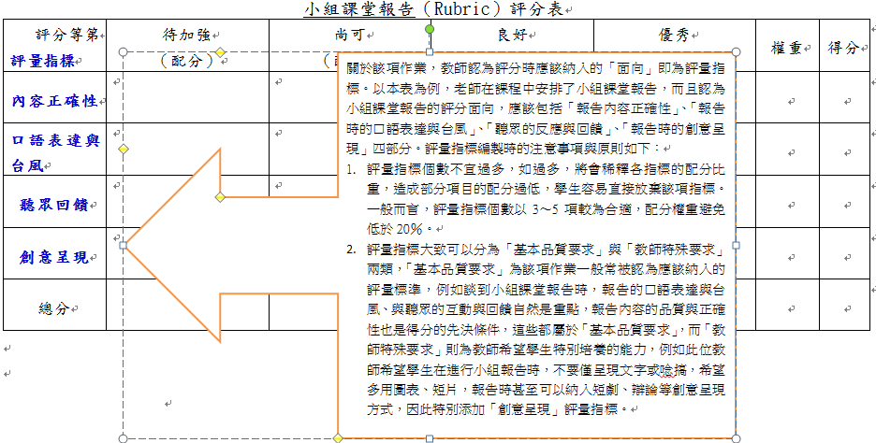
1.決定該項作業的評量指標p12

Slide 14
1.決定該項作業的評量指標p12
教師認為該項作業評分時應該納入的面向即為「評量指標」。
評量指標個數不宜過多。
評量指標可粗分為「基本要求」與「特殊要求」兩類。

Slide 15
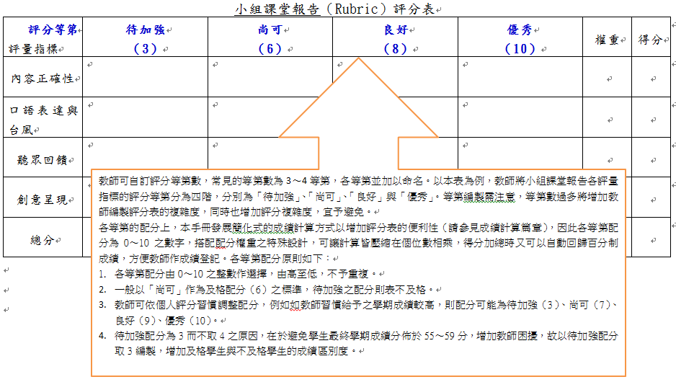
2.決定評分等第數p13

Slide 16
2.決定評分等第數p13
等第數3-4項。
配分為0～10之整數，即代表0～100分之概念。
配分6以上為及格，5以下為不及格。（大學部）
可依教師評分習慣自行決定調高或調低。

Slide 17
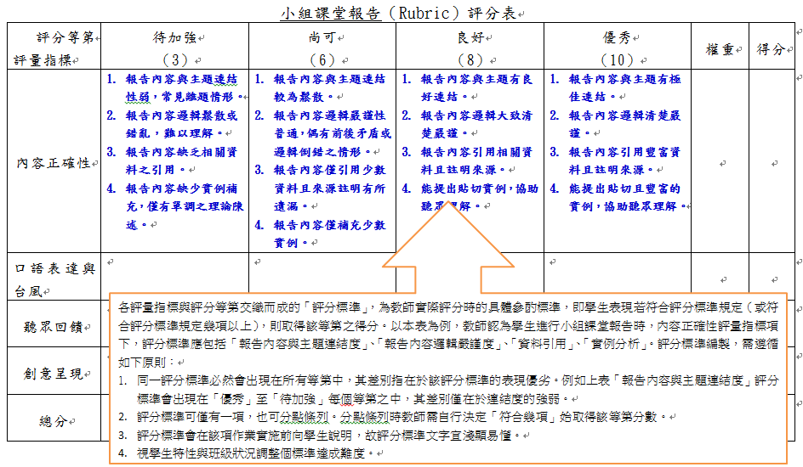
3.決定各評量指標於各等第的評分標準p14

Slide 18
3.決定各評量指標於各等第的評分標準p14
同一評分標準必會出現在所有等第敘述中，只是表現優劣程度不同。
評分標準可單一也可並列數項，但項目增加時教師評分判定較複雜。
依據評分標準可進行主觀認定，也可設定「符合□項則取得該等第分數」客觀條件。
評分標準用字宜淺顯。

Slide 19
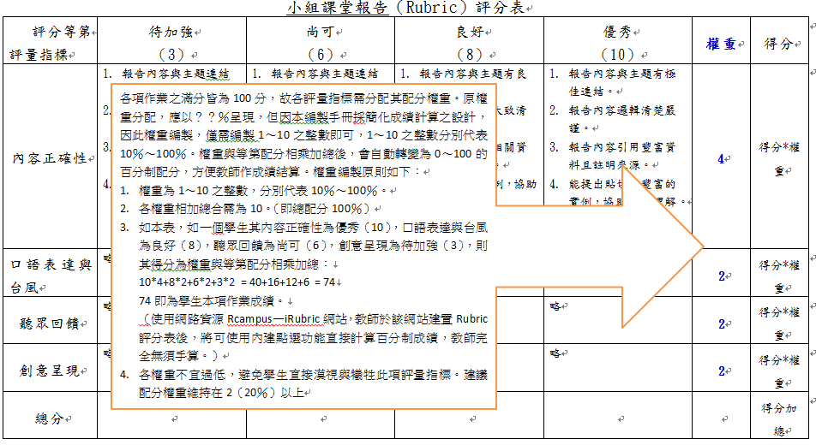
4.決定各評量指標權重p15

Slide 20
決定各評量指標權重p15
權重為1～10之整數，分別代表10％～100％。
各權重相加總和需為10。
權重不宜過低。
可透過iRubric網站進行分數自動換算，即無須手算。

Slide 21
Rubric評分表分數簡化計算方式
請見16頁～17頁之範例。

Slide 22
iRubric評分表線上成績自動計算
請見手冊18～25頁之詳細步驟教學。
iRubric網站
https://www.rcampus.com/indexrubric.cfm

Slide 23
Rubric評分表範例與使用原則p26
直接使用手冊範例
修改手冊範例後使用
直接發展新表
修改其他教師發展之評分表

Slide 24
Rubric評分表範例與使用原則p26
評分表範例僅供參考，教師可自行修改各項作業之Rubric評分表範例或發展新表，如覺得範例內容符合教師需求，亦可直接使用。
各評分表都可加列「加分項目」。
評分標準之調整與評分等第配分調整，請考量教師所偏好之學生成績分佈以及該班學生程度進行調整。
為彙整本校Rubric執行成效，請使用Rubric之師長，將您使用的Rubric表寄回教師發展中心助理研究員溫子欣信箱：kksun@tmu.edu.tw

Slide 25
Rubric評分表範例p27-p41
課堂表現
課堂報告
個人書面報告
小組書面報告
PBL教案討論
個案報告
專題討論（Seminar）

Slide 26
Rubrics設計參考項目清單
李紋霞老師編製。
請見手冊第43頁。

Slide 27
使用Rubric評分表常見的的疑慮與解決之道p45
發展Rubric評分表較傳統評分方式耗時。
學生為滿足評分表項目可能流於公式化或缺乏創造力。
師生可能聚焦於表現欠佳的部分，而忽略發展學生的優勢項目。
學生精算評量指標配分後，可能於某些評量指標加強表現，而放棄某些指標，僅求及格。
學生成績會較傳統方法為低。

Slide 28
使用Rubric評分表常見的的疑慮與解決之道p45
Rubric評分標準內容，有具體（數量化）與抽象兩類，實際操作時皆有不同的難度。
Rubric評分表愈求完整，評分項目與等第愈細，愈難使用。
為配合法規與成績系統的百分制標準，需作加權換算。

Slide 29
本校教卓KPI
103年度10%必修課程使用Rubric
104年度15%必修課程使用Rubric
105年度20%必修課程使用Rubric
為彙整本校Rubric執行成效，請使用Rubric之師長，將您使用的Rubric表寄回教師發展中心助理研究員溫子欣信箱：kksun@tmu.edu.tw

Slide 30
Rubric編製上機實作輔導教室
4/1（二）12：00～13：00電腦教室C
4/2（三）12：00～13：00電腦教室C
4/11（五）12：00～13：00電腦教室C
恭請師長填寫表單擇一參加
對於手冊內容的建議與提問，歡迎聯絡：教師發展中心 溫子欣 助理研究員（校內分機2149）。

